Slide 1
Comportamiento de una aplicación bajo diferentes escenarios de despliegue
Principios y Prácticas de Desarrollo de Software Orientado a Objetos
Docker Compose vs. Kubernetes (K3s) con 1, 2 y 3 nodos · Proyecto Final
David Esteban Suarez Lozano · 2221909
Thomas Alejandro Perez Rojas · 2221906
Jesus David Santodomingo Carrascal · 2221922
FastAPI
PostgreSQL
Docker
K3s
JMeter
Prometheus
Notes:
Presentamos el proyecto final: desplegamos la misma API de una tienda online de 10 formas distintas, con Docker Compose y con Kubernetes en 1, 2 y 3 nodos, y medimos con JMeter cómo cambian el rendimiento y los errores.

Slide 2
Agenda
1
Contexto
2
Aplicación
3
Infraestructura
Qué pide el proyecto y la matriz de escenarios
La tienda online y sus endpoints
Google Cloud, Docker Compose y K3s
4
Metodología
5
Resultados
6
Hallazgos y cierre
JMeter, 120 corridas y monitoreo
Throughput, escalado y cuello de botella
Sondas, /dev/shm, conclusiones

Slide 3
1 · Contexto
Medir qué cambia al orquestar y escalar una aplicación

Slide 4
Lo que pide el proyecto y cómo lo cumplimos
Requisito | Cómo lo resolvimos
Aplicación con BD de ≥ 10.000 registros | Tienda FastAPI + PostgreSQL con ~920.000 registros
Despliegue con Docker | Docker Compose en nodo1 (línea base)
Kubernetes con 1, 2 y 3 nodos | Clúster K3s en Google Cloud, un nodo más por fase
Distinto número de réplicas | 1, 2 y 3 réplicas de la API en cada fase
Pruebas de carga desde otra máquina | JMeter 5.6.3 en vm-jmeter, misma red privada
Monitorización (opcional) | Prometheus + Grafana + cAdvisor + node-exporter
Análisis en notebook | Jupyter / Colab con 8 gráficas y conclusiones

Slide 5
Matriz del experimento
10
120
412 mil
escenarios
corridas
peticiones
Docker + 3 nodos × 3 réplicas
4 cargas × 3 repeticiones
enviadas por JMeter
Escenario | 1 réplica | 2 réplicas | 3 réplicas | Cargas (usuarios)
Docker Compose (1 VM) | ● |  |  | 10 · 50 · 100 · 200
Kubernetes · 1 nodo | ● | ● | ● | 10 · 50 · 100 · 200
Kubernetes · 2 nodos | ● | ● | ● | 10 · 50 · 100 · 200
Kubernetes · 3 nodos | ● | ● | ● | 10 · 50 · 100 · 200
Notes:
Son 10 escenarios: Docker como referencia y 9 combinaciones de Kubernetes. Cada uno con 10, 50, 100 y 200 usuarios y 3 repeticiones de 3 minutos: 120 corridas.

Slide 6
2 · La aplicación
Una tienda online con lecturas, búsquedas, escrituras y reportes

Slide 7
Tienda online: FastAPI + PostgreSQL
Endpoint | Tipo de carga | Peso
GET /productos/{id} | Lectura por clave primaria | 50 %
GET /productos?categoria=X | Lectura paginada con filtro | 25 %
GET /productos/buscar?q= | ILIKE + conteo (toda la tabla) | 10 %
POST /pedidos | Escritura transaccional | 10 %
GET /reportes/ventas-por-categoria | JOIN + GROUP BY sobre 600 mil items | 5 %
100.000
productos
20.000
clientes
200.000
pedidos
599.346
items de pedido
Datos generados con Faker y semilla fija: idénticos en todos los escenarios, y la BD se resetea antes de cada uno

Slide 8
Decisiones para una comparación justa
1 worker por contenedor
Mismos límites en todo
app/main.py · endpoint costoso (resumido)
1
2
@app.get("/productos/buscar")
async def buscar(q: str, ...):
p = f"%{q}%"
filtro = (nombre.ilike(p)
| descripcion.ilike(p))
# cuenta TODA la tabla:
total = await s.scalar(
select(count()).where(filtro))
filas = await s.scalars(
select(Producto).where(filtro)
.limit(20))
return {"total": total, ...}
La unidad de escalado es la réplica, no el proceso
API: 1 CPU / 512 MB · PostgreSQL: 1 CPU / 2 GB
3
Pool acotado
4
Una sola PostgreSQL
10 + 5 conexiones por réplica: máximo 45 con 3
Fija en nodo1: solo se escala la API, como pide la guía

Slide 9
3 · Infraestructura
Google Cloud, Docker Compose y Kubernetes (K3s)

Slide 10
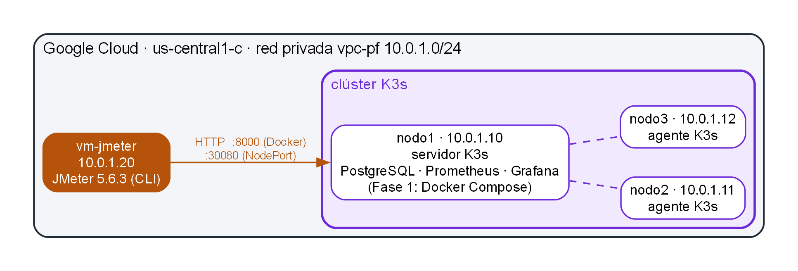
4 VMs en la misma red privada
n2d-standard-2
JMeter aparte
De Azure a Google Cloud
2 vCPU AMD · 8 GB · no burstable (como D2as_v5)
Otra VM de la misma red: latencia baja y estable
Azure for Students no tenía cuota (6 vCPU, DASv5 = 0)
Notes:
Usamos 4 VMs n2d-standard-2 en Google Cloud, todas en la misma red privada. nodo1 hizo la Fase 1 con Docker y luego fue el servidor de K3s; nodo2 y nodo3 se unieron en las fases de 2 y 3 nodos. JMeter corre aparte. Empezamos en Azure, pero la cuota de estudiante no alcanzaba.

Slide 11
Fase 1: Docker Compose
docker-compose.yml (resumido)
Imagen publicada en GHCR por un GitHub Action: la misma en todas las fases
Monitoreo aparte: Prometheus, Grafana, cAdvisor y node-exporter
Docker 29 + cAdvisor: hubo que volver al almacenamiento overlay2 para ver los contenedores
services:
db:
image: postgres:16
cpus: "1.0"
mem_limit: 2g
healthcheck:
test: ["CMD-SHELL", "pg_isready -U app -d tienda"]
api:
image: ghcr.io/tapr16/pf-api:1.0
environment:
DATABASE_URL: postgresql+asyncpg://app:...@db:5432/tienda
DB_POOL_SIZE: "10"
ports: ["8000:8000"]
depends_on: { db: { condition: service_healthy } }
cpus: "1.0"
mem_limit: 512m

Slide 12
Fases 2-4: Kubernetes con K3s
k8s/04-api-deployment.yaml (resumido)
1
StatefulSet PostgreSQL
kind: Deployment
metadata: { name: api, namespace: proyecto }
spec:
replicas: 1 # se escala a 2 y 3
template:
spec:
topologySpreadConstraints:
- { maxSkew: 1, topologyKey: kubernetes.io/hostname,
whenUnsatisfiable: ScheduleAnyway }
containers:
- name: api
image: ghcr.io/tapr16/pf-api:1.0
resources:
requests: { cpu: 250m, memory: 512Mi }
limits: { cpu: "1", memory: 512Mi }
readinessProbe: { httpGet: { path: /health },
timeoutSeconds: 30 }
livenessProbe: { tcpSocket: { port: 8000 } }
Fijo en nodo1 con nodeSelector rol=db
2
NodePort 30080
Entrada única por nodo1; kube-proxy reparte
3
Job seed
Resetea la BD antes de cada escenario
4
Unión de nodos
k3s agent con el token de nodo1 + rollout restart

Slide 13
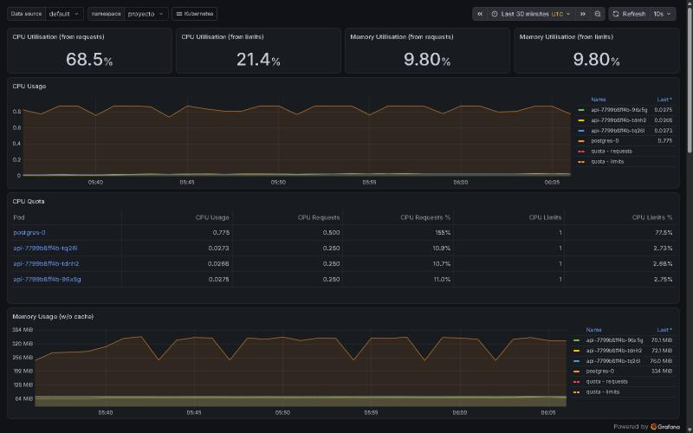
Monitorización con Prometheus y Grafana
kube-prometheus-stack con Helm, fijo en nodo1
node-exporter en cada nodo y ServiceMonitor para /metrics de la API
Métricas exportadas a CSV por corrida para el notebook
Grafana en solo lectura y por túnel SSH: nada expuesto a internet
Grafana · 1 nodo, 3 réplicas, 200 usuarios: CPU por pod

Slide 14
4 · Metodología
Las mismas pruebas, con las mismas reglas, en cada escenario

Slide 15
Plan de carga con JMeter
Parámetro | Valor
Usuarios concurrentes | 10 · 50 · 100 · 200
Duración por corrida | 180 s (30 s de ramp-up)
Repeticiones | 3 por nivel de carga
Calentamiento | 60 s, descartado
Pausa entre corridas | 30 s
Al analizar | Se quitan los primeros 30 s
Aserción | Código 200 o 201

Slide 16
Una fase de Kubernetes, automatizada
1
2
3
4
5
Resetear BD
Escalar
Capturar
Medir
Exportar
Job seed: mismos datos
1, 2 o 3 réplicas
kubectl get pods -o wide
run_scenario.sh: 12 corridas
Prometheus → CSV
vm-jmeter · jmeter/orquestar_fase.sh
./orquestar_fase.sh 1 # k8s-1n-1r, k8s-1n-2r, k8s-1n-3r (~2 h 20 min)
# unir nodo2 al clúster + kubectl rollout restart deployment/api
./orquestar_fase.sh 2 # k8s-2n-1r, k8s-2n-2r, k8s-2n-3r
./orquestar_fase.sh 3 # k8s-3n-1r, k8s-3n-2r, k8s-3n-3r
Validez: la CPU de vm-jmeter nunca pasó del 5 %, así que el generador de carga no limitó ninguna medición

Slide 17
5 · Resultados
120 corridas: qué mejora y qué no

Slide 18
Throughput con 200 usuarios: los 10 escenarios
Docker Compose
14,8 req/s
Mejor escenario
23,6 req/s
3 nodos · 3 réplicas · +59 % vs. Docker
Las réplicas mueven el resultado; los nodos casi no

Slide 19
Saturación: el throughput se aplana pronto
Notes:
Con 1 réplica el sistema ya está saturado con 10 usuarios: el throughput no pasa de unas 14,5 peticiones por segundo y el tiempo de respuesta crece en proporción a los usuarios. Con 2 y 3 réplicas la meseta llega con 50 usuarios.

Slide 20
Escalar réplicas: ~1,5× en vez de 3×
×1,35 / ×1,54
con 2 y 3 réplicas (ideal: ×2 y ×3)
¿Por qué sube algo?
Más réplicas = más conexiones simultáneas a PostgreSQL (15 → 30 → 45).
Pero con 2-3 réplicas falla el 70-85 % de los reportes: parte de la mejora es trabajo pesado que la BD deja de hacer.

Slide 21
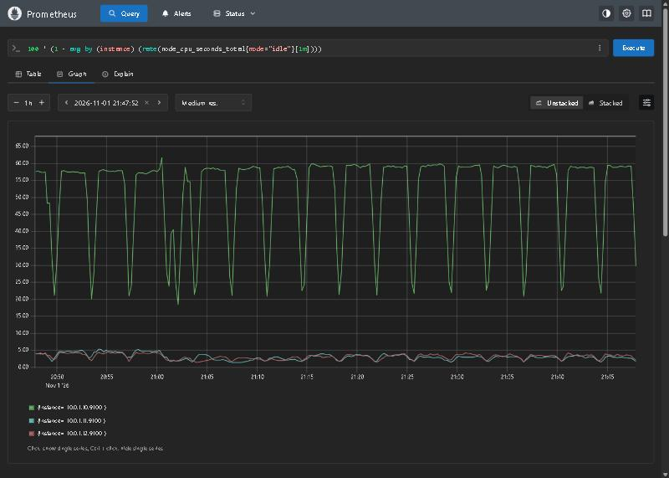
Agregar nodos no ayuda
Prometheus · toda la fase de 3 réplicas
Con las mismas réplicas, pasar de 1 a 3 nodos cambia el throughput ≤ 5 %: la capacidad nueva queda ociosa

Slide 22
El cuello de botella es PostgreSQL
~0,9
núcleos usa PostgreSQL en todos los escenarios
< 0,11
núcleos usan todas las réplicas de la API juntas
PostgreSQL además sufre throttling constante (~9 periodos limitados/s): choca con su límite todo el tiempo
Notes:
Esta es la clave del análisis. PostgreSQL usa unos 0,9 núcleos de su límite de 1 en todos los escenarios y tiene throttling constante. Todas las réplicas de la API juntas no llegan a 0,11 núcleos: la API espera a la base de datos.

Slide 23
Docker vs. Kubernetes: casi sin costo
−1,5 a −3,5 %
de throughput en Kubernetes respecto a Docker, con el mismo hardware
Mismos tiempos de respuesta
Errores < 1 % en ambos
A cambio: escalado, autorreparación y reparto de carga

Slide 24
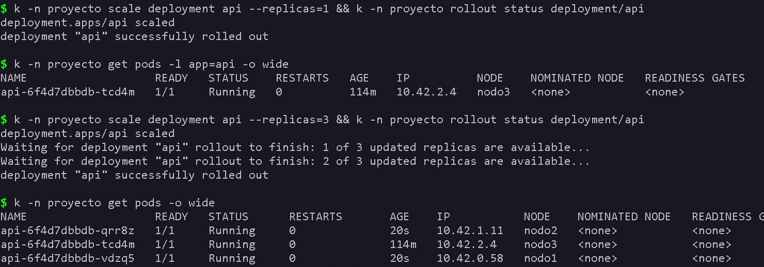
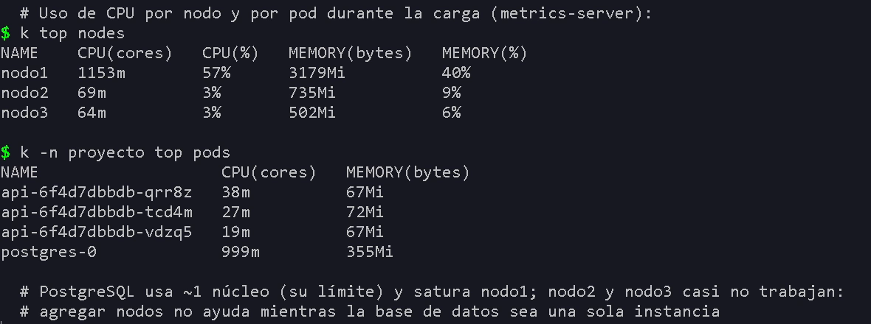
Demostración: escalado y carga en vivo
Video del proyecto
10 min, sin audio, generado con OBS y una demo automática:
Parte A · Docker Compose, API y JMeter
Parte B · K3s con 3 nodos, escalado, kubectl top, Grafana y resultados
docs/video/Video-Proyecto-Final.mp4
kubectl scale --replicas=3: una réplica en cada nodo
kubectl top con 100 usuarios: postgres-0 usa 999m (1 núcleo)
Notes:
En el video se ve todo funcionando. Aquí dos momentos: al escalar de 1 a 3 réplicas, Kubernetes pone una en cada nodo; y durante la carga, kubectl top muestra a PostgreSQL usando un núcleo completo mientras las réplicas casi no trabajan.

Slide 25
6 · Hallazgos
Lo que aprendimos al medir de verdad

Slide 26
Las sondas por defecto tumbaban el servicio
Configuración (k8s-1n-1r) | 50 us. | 100 us. | 200 us.
Sondas por defecto (timeout 1 s) | 19,2 % | 87,2 % | 68,9 %
Readiness con 10 s | 0,5 % | 0,6 % | 6,0 %
Sondas finales (usadas) | 0,5 % | 0,4 % | 0,9 %
1
Qué pasaba
Bajo carga /health tardaba > 1 s (espera a la BD)
2
Efecto
Kubernetes reiniciaba la API en plena prueba: CrashLoopBackOff, 9 reinicios
% de peticiones con error. Las corridas descartadas se guardan en results_descartados/
Corrección
3
Lección
readinessProbe: # ¿recibe tráfico?
httpGet: { path: /health }
timeoutSeconds: 30
failureThreshold: 8
livenessProbe: # ¿está vivo?
tcpSocket: { port: 8000 }
La sonda debe medir si el proceso vive, no si está rápido
Notes:
El primer intento de Kubernetes daba hasta 87 por ciento de errores. La causa: las sondas por defecto dan 1 segundo para responder. Bajo carga, el health check espera a la base de datos y tarda más, así que Kubernetes creía que el pod estaba muerto y lo reiniciaba en plena prueba. Lo corregimos y descartamos esas corridas para que la comparación fuera justa.

Slide 27
Más réplicas agotan /dev/shm en PostgreSQL
log de PostgreSQL
ERROR: could not resize shared memory segment
"/PostgreSQL.976963026" to 4194304 bytes:
No space left on device
El reporte usa parallel workers, que reservan memoria en /dev/shm (64 MB por defecto)
1 réplica: ≤ 15 conexiones, pocos reportes a la vez
3 réplicas: ≤ 45 conexiones y la memoria se agota → 500
Escalar la API traslada la presión a la base de datos

Slide 28
Otros retos técnicos
1
Cuota de Azure for Students
2
cAdvisor no veía los contenedores
6 vCPU y 0 para DASv5: migramos a Google Cloud con apagado automático de facturación
Docker 29 usa el almacén de containerd: volvimos a overlay2
3
Sin capacidad en la zona a
4
IPs públicas que cambian
Stockout de n2d en us-central1-a: script reintentable en la zona c
Llaves SSH por nombre de VM y JMeter atacando la IP privada fija

Slide 29
Respuestas a las preguntas del proyecto
Pregunta | Respuesta
¿Crece el throughput con más réplicas? | Sí, pero no lineal: ×1,36 y ×1,55 (ideal ×2 y ×3)
¿Cuándo se satura? | 1 réplica: desde 10 usuarios · 2-3 réplicas: desde 50
¿3 réplicas en 1 nodo = en 3 nodos? | Casi: 22,7 vs. 23,6 req/s (+4 %)
¿La BD es el cuello de botella? | Sí: ~0,9 de 1 núcleo con throttling; API < 0,11
¿Overhead de K8s vs. Docker? | Mínimo: entre −1,5 % y −3,5 %
¿Agregar nodos ayuda? | No con una sola BD: ≤ 5 % y nodos ociosos
¿Qué endpoint se degrada más? | Lecturas simples: de ~20 ms a ~12,7 s (×600)

Slide 30
Recomendaciones
Optimizar la BD
Escalar la BD
1
Índice pg_trgm para la búsqueda; vista materializada o Redis para el reporte
2
Más CPU o réplicas de lectura; PgBouncer para controlar las conexiones
/dev/shm más grande
Sondas tolerantes
3
emptyDir con medium: Memory (K8s) o shm_size (Compose)
4
Liveness por TCP y readiness con timeouts de la latencia real
HPA solo si la API limita
Ingress / balanceador
5
Con la API en < 0,11 núcleos no tiene sentido autoescalar
6
No depender del NodePort de un solo nodo

Slide 31
Entregables
Repositorio
github.com/Tapr16/Proyecto-Final-Principios
Código, manifiestos, scripts, resultados y README
1
Notebook
notebook/analisis.ipynb (abre en Colab)
Carga de las 120 corridas, 8 gráficas y análisis
2
Video
docs/video/Video-Proyecto-Final.mp4
10 min: Docker y Kubernetes funcionando en vivo
3
Informe
PDF con instrucciones de ejecución
Requisitos, pasos y cómo ver el notebook
4

Slide 32
Conclusiones
El cuello de botella es la base de datos, no la aplicación: ni Docker ni Kubernetes lo cambian
Kubernetes casi no añade costo sobre el mismo hardware (−1,5 % a −3,5 %)
Escalar una capa sin estado ayuda poco si el estado está centralizado: ×1,55 con 3 réplicas
Agregar nodos no sirve si lo que limita no se replica: dos nodos quedaron < 7 % de CPU
Los valores por defecto de K8s pueden empeorar un sistema saturado: sondas de 1 segundo
Sin métricas internas solo veíamos que no escalaba; Prometheus mostró por qué

